Slide 1
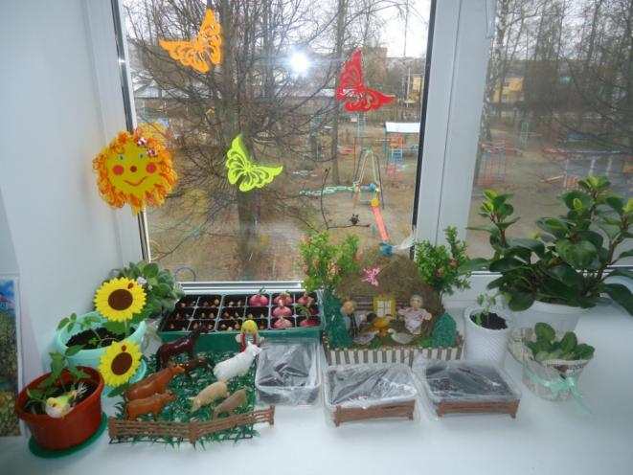
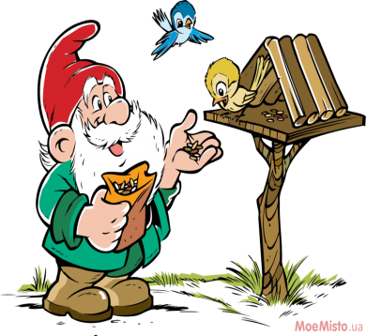
Муниципальное бюджетное дошкольное образовательное учреждение – детский сад №25
Экологический проект
«Огород на окне»
Подготовительная группа
Воспитатели: Лапунова О. В.
Иванова О. А.
Посадили огород,
Посмотрите, что растет!
Будем мы ухаживать,
Будем поливать,
Будем за расточками
Дружно наблюдать!
Март, апрель 2023.г

Slide 2
Цель проекта: формирование экологической культуры у детей и родителей, создание условий для познавательного развития детей через проектно – исследовательскую деятельность и организацию художественно-продуктивной творческой деятельности. Вовлечение родителей в совместную исследовательскую деятельность. Задачи проекта: • Формировать у детей знания о росте и потребности растений; • Формировать умения наблюдать, ухаживать за огородными культурами; • Развивать любознательность, интерес к исследовательской деятельности, экспериментированию; • Воспитывать бережное и заботливое отношение к растениям; • Формировать партнерские взаимоотношения между педагогом, детьми и родителями.

Slide 3
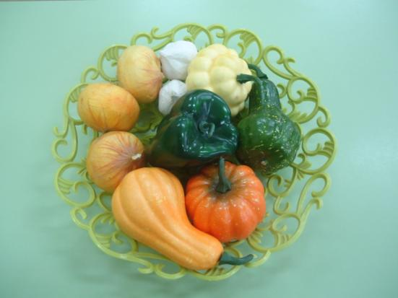
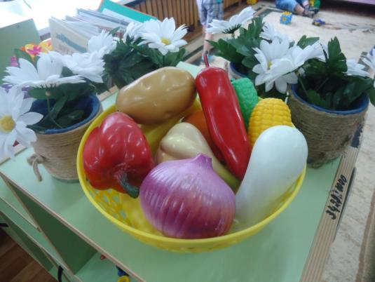
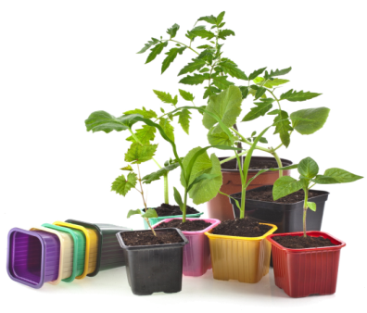
Каждую весну в нашем детском саду проводится конкурс «Зеленый островок», наши группы стараются создать интересный «огород на окне». Основной целью является воспитание у детей желания участвовать в трудовой деятельности. Научить с помощью воспитателя сажать лук, чеснок, перец, томаты, крупные семена. Поливать растения под руководством воспитателя.
Дать представления о выращивании растений из семян.
Воспитывать бережное и заботливое отношение к растениям.
Предполагаемые результаты:

Slide 4
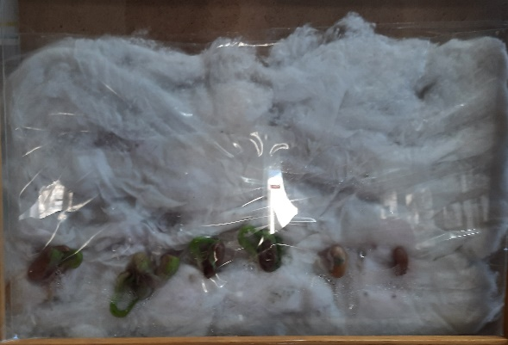
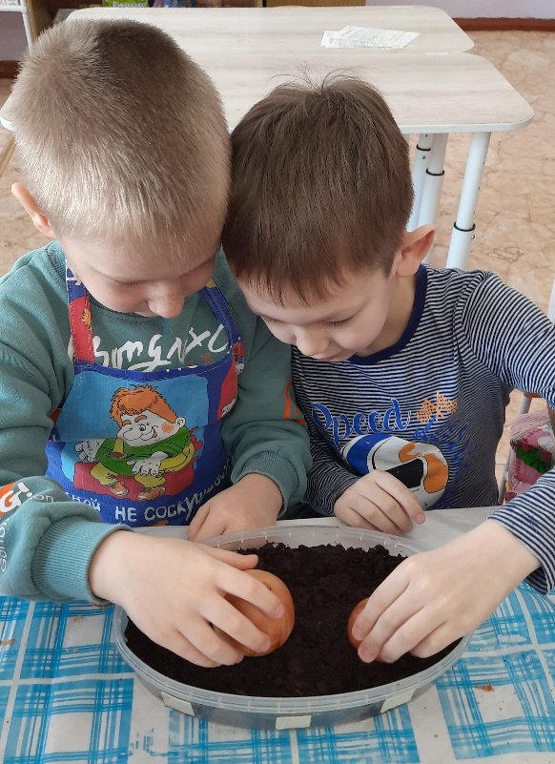
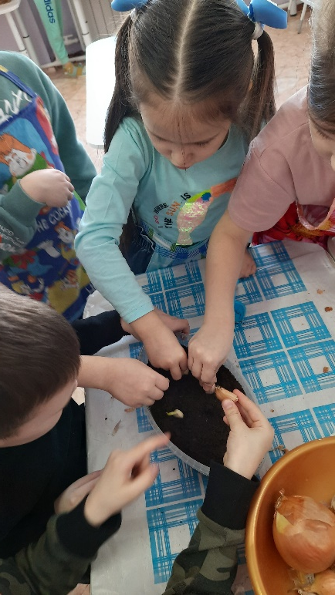
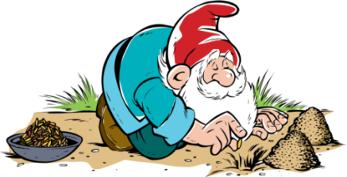
Знакомство детей с семенами овощей
Подготовлена методическая и художественная литература, а также раскраски по данной теме. Мы каждый день дежурим в «уголке природы», наблюдаем за ростом растений. В мае рассаду, которую мы вырастим будет высажена на приусадебном участке в детском саду. В течении сезона будут нас радовать цветы и овощи, которые растут на нашем участке. Уверена в том, что занятия в «уголке природы» будут очень полезны для наших воспитанников.

Slide 5
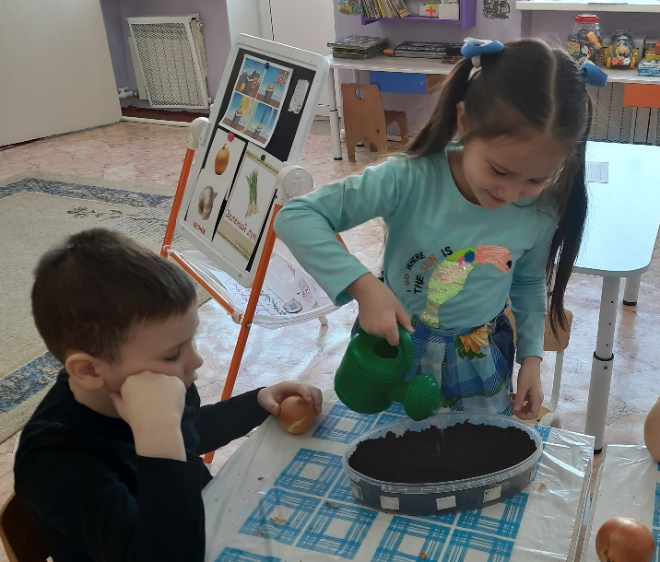
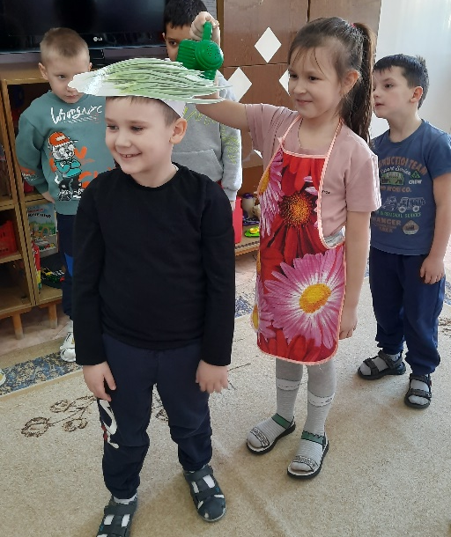
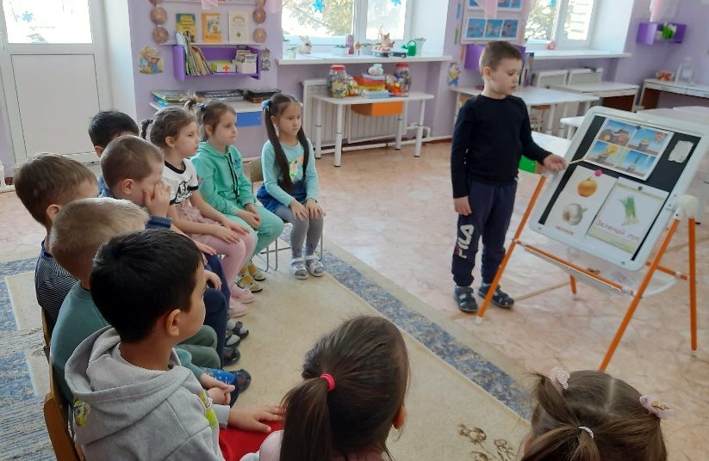
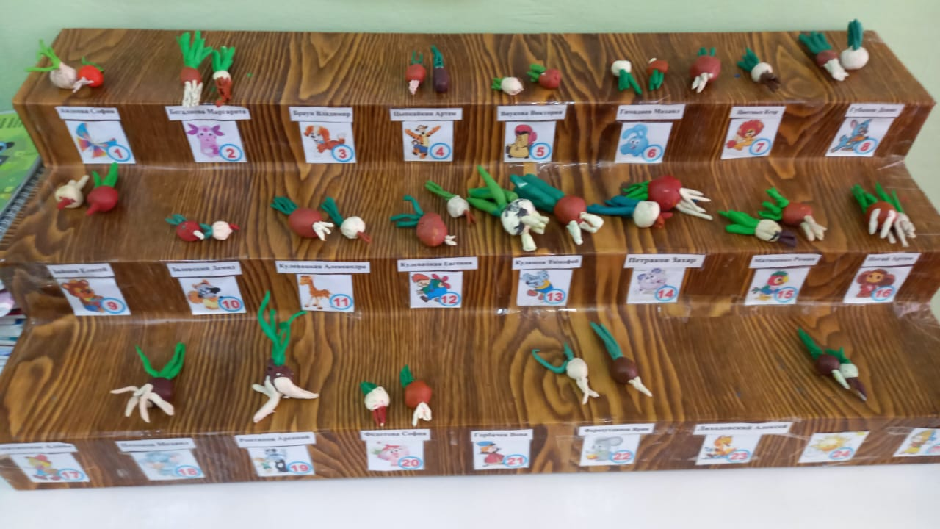
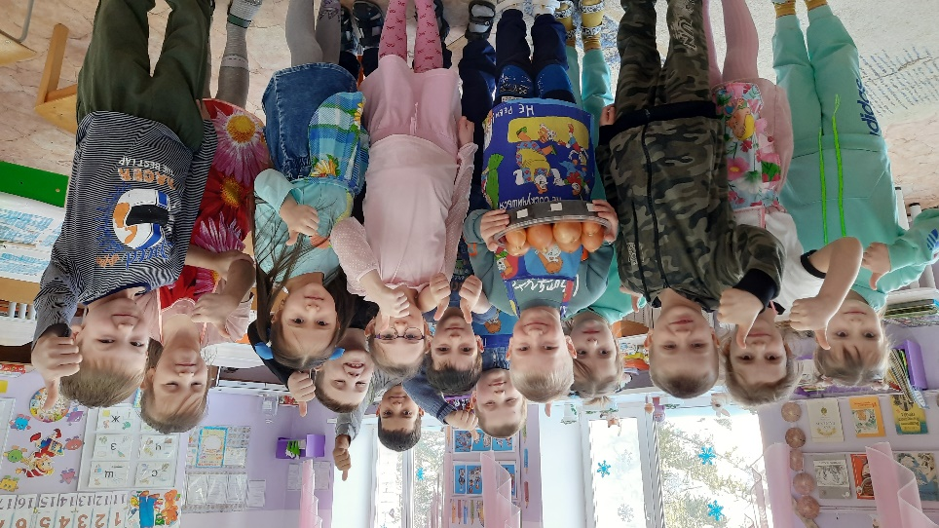
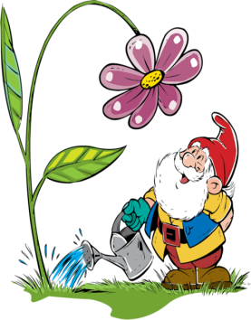
Посадили огород - много овощей растет
.
Вместе дружно поживают, Их детишки поливают.
Мы лепили, поливали, очень много мы узнали…

Slide 6
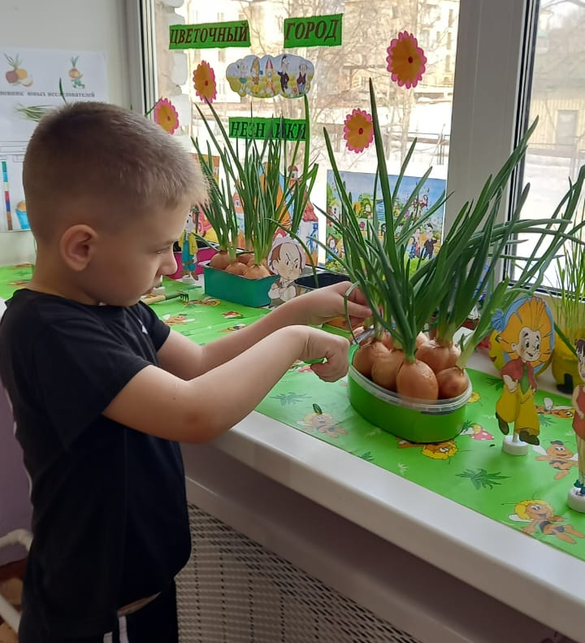
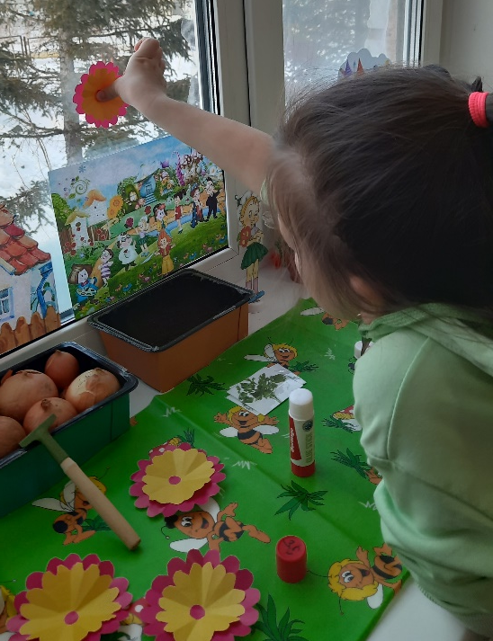
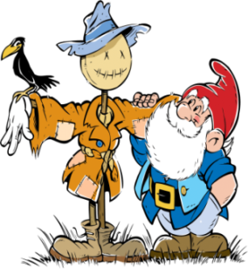
Мы старались, мы растили. Посмотрите как красиво!
Что за чудо?! Вот это класс! На подоконнике у нас!
Мини огород живет Растет и урожай дает.
Вот такие у нас растут чудесные Овощи зеленые полезные.

Slide 7
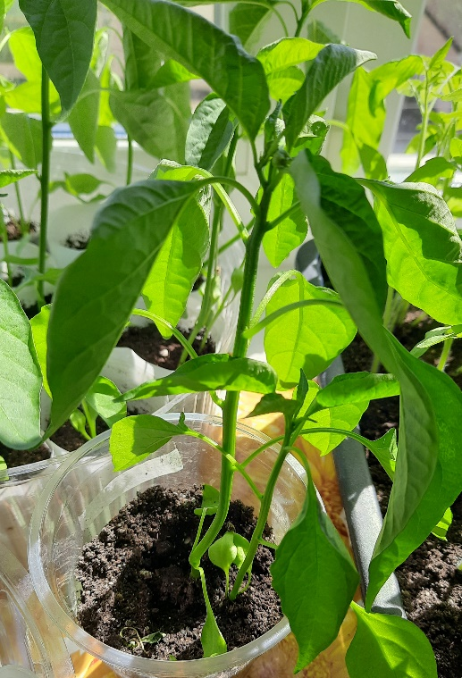
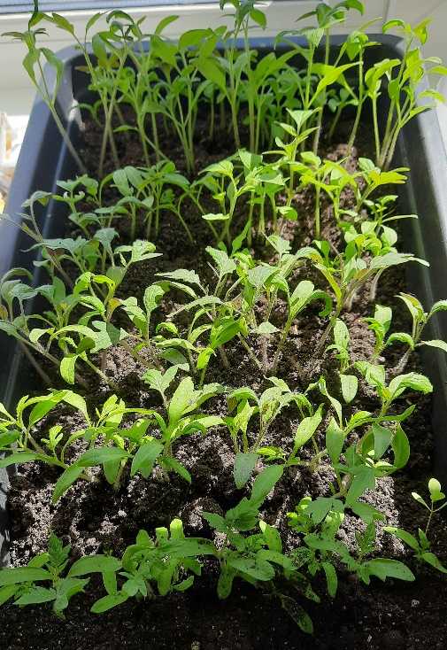
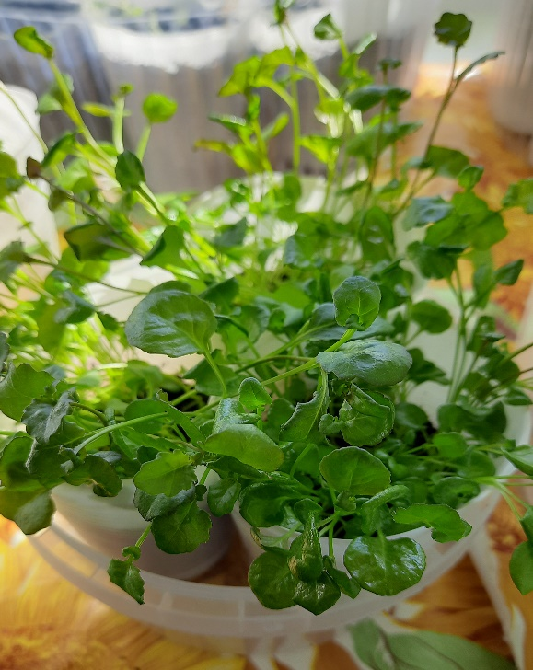
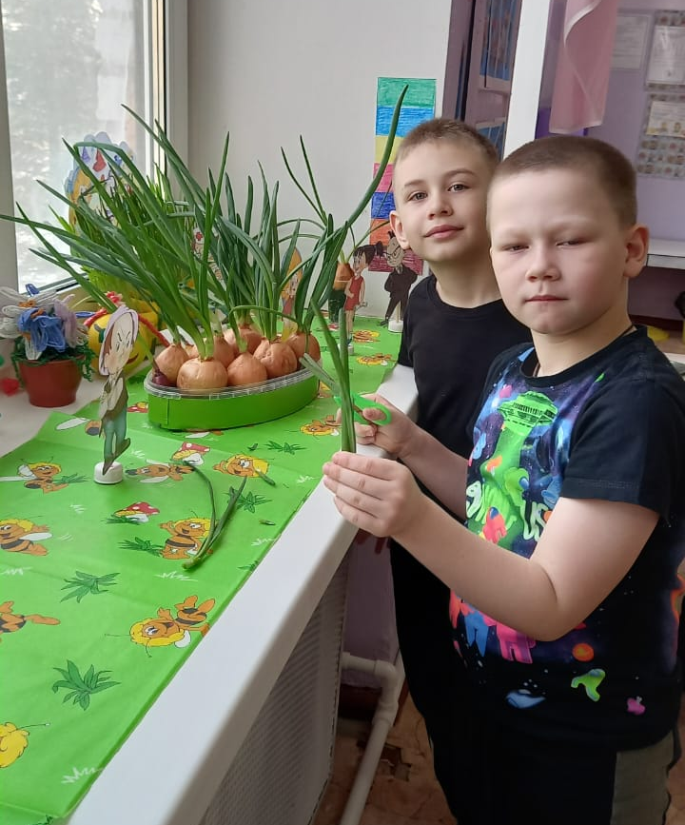
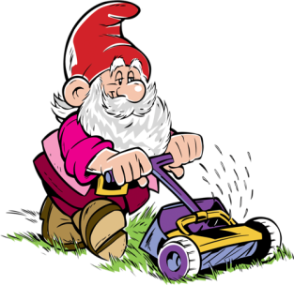
В огороде обязательно присутствует зеленый лук, для наблюдения за его ростом и домашнее задание, заключающееся в посадке лука дома.
Для озеленения мы использовали различные семена овощей: кукуруза, петрушка, помидор, перец, огурец лук, укроп, фасоль а также семена цветов: бархатцы.
Что такое огород?
Овощей хоровод
Дыни сладкие,
Помидоры гладкие.
С клубникой грядки,
Грабли и лопатки.
Лейки с дождем.

Slide 8
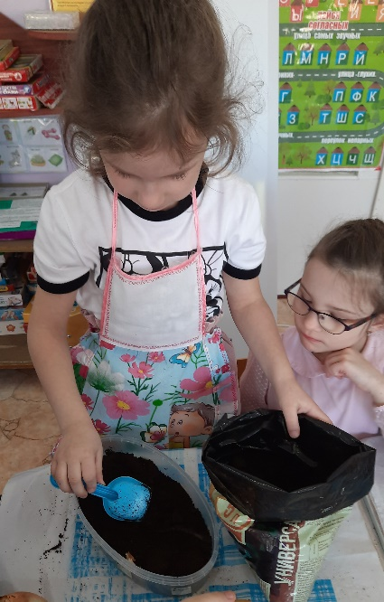
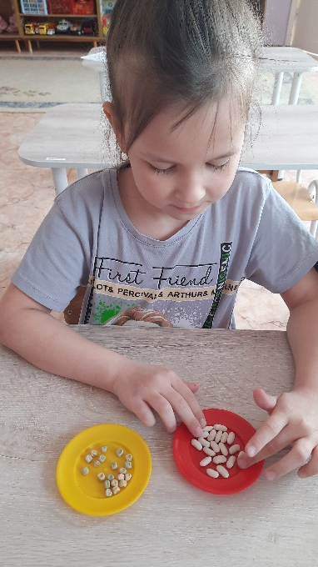
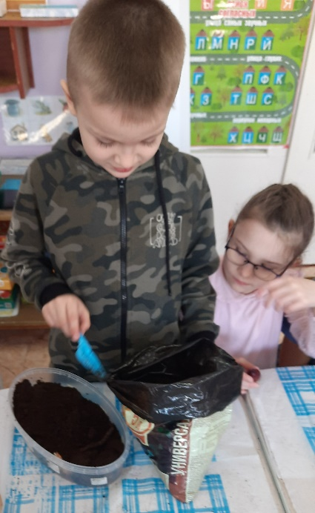
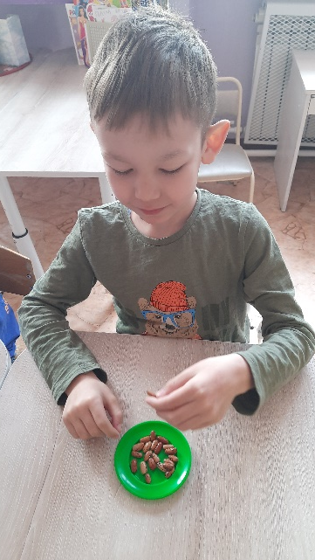
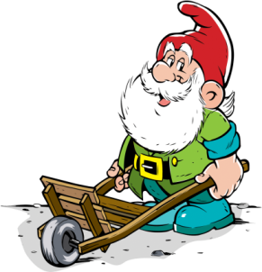
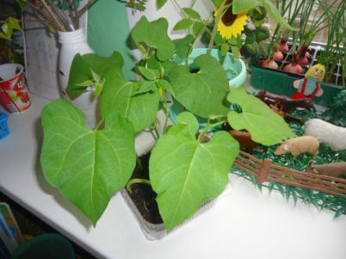
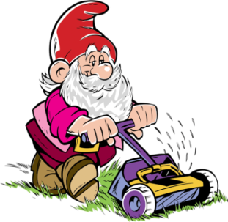
Любим мы трудиться. Вот посадим мы фасоль,
будем ей гордиться.
Много видов есть фасоли И растет она на поле Или по верху плетется
Где придется, как придется.

Slide 9
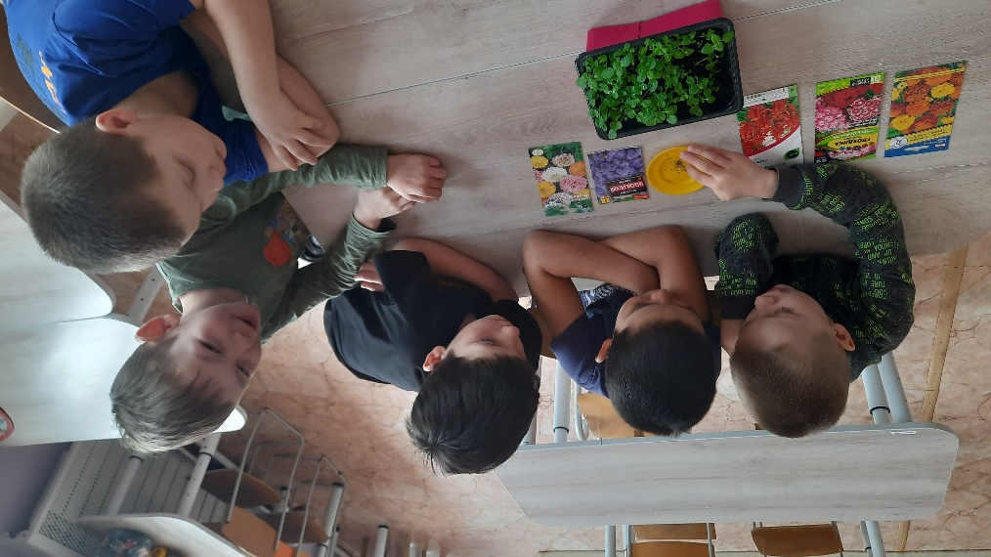
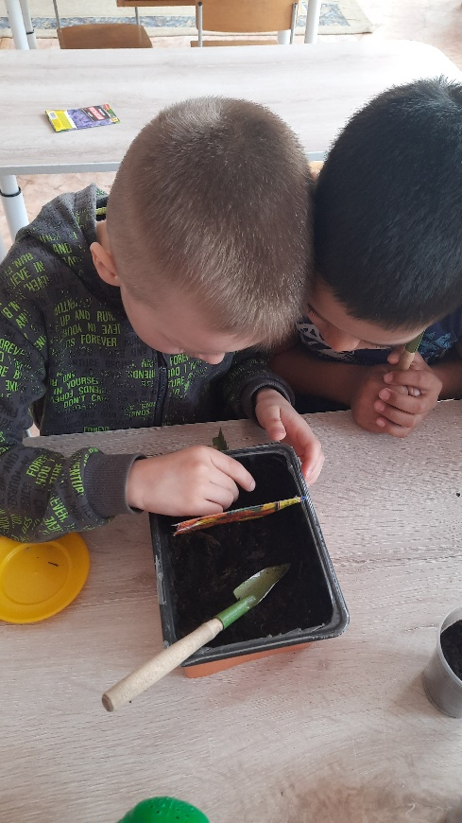
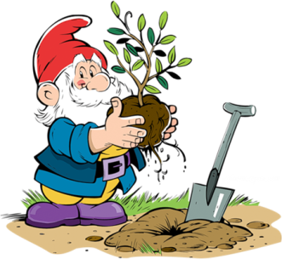
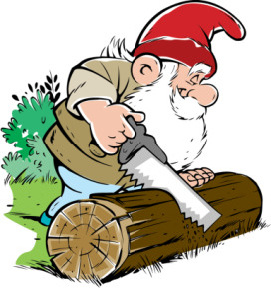
Мы посадим тут цветы, небывалой красоты.
Не ленись, моя лопатка,
Будем вскопанная грядка.
Грядку граблями пригладим
Все комочки разобьем,
А потом цветы посадим,
А потом водой польем.
Лейка, лейка, лей, лей!
Грядка, грядка, пей, пей!

Slide 10
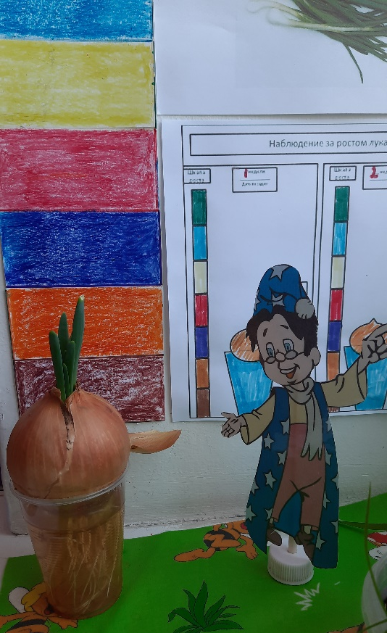
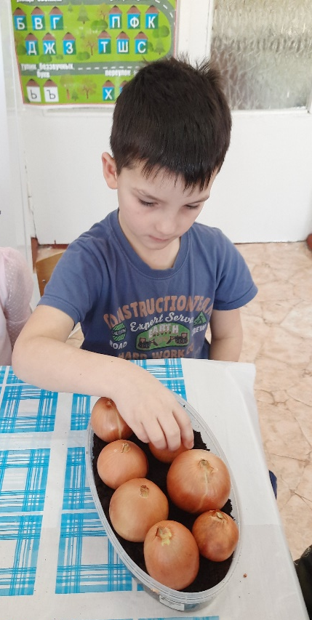
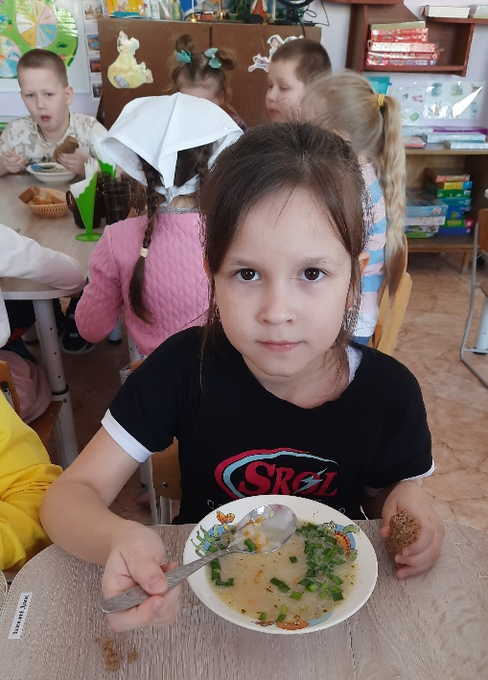
Этапы роста проследим, зарисуем съедим!
Что за зелень у окна. Ведь за окном у нас весна. Поговаривают что лук, Полезен от семи недуг. Малыши лучок сажали. Урожаем угощали, Витаминов целый клад Приходите все к нам в сад
Благодарю за внимание!

